Slide 1

02
工具二 ‧ TOOL 02
whisper-v1 語音工作台
批次語音轉文字、字幕校稿、詞庫提示與本機模型管理，集中在同一個工作台
亞洲大學資訊發展處
Notes:
接下來是第二套工具:whisper-v1 語音工作台。
這套工具做的事情,剛好跟前面那套相反。前面是把簡報變成影片,這套是把「聲音」變成「文字」。你有任何錄音、錄影檔——上課錄音、會議錄影、訪談、研習影片——丟進去,它就能幫你轉成逐字稿,或是 SRT 字幕檔。
不過它有個地方跟一般的線上轉文字工具不太一樣,它叫「工作台」是有原因的。一般工具可能就是上傳、轉完、結束。但 whisper-v1 把一整套流程都整合在一起:你可以一次處理很多檔案、可以在裡面直接校稿修正、可以設定專有詞彙提示、可以管理模型,還會幫你保留歷史紀錄。
所以你可以這樣記:第一套影音合成器是「文字簡報 → 影片」,而 whisper-v1 是「影片音訊 → 文字」,兩套剛好是一來一回,可以搭配著用。

Slide 2


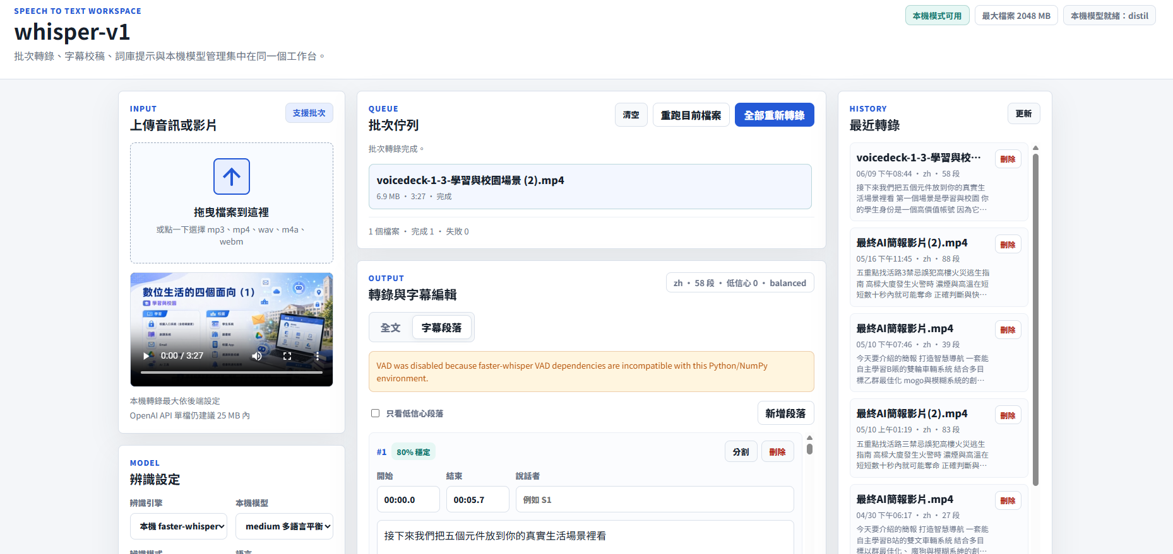


工具二 ‧ 功能介紹
一個工作台，四個區塊
INPUT 上傳
拖曳 mp3／mp4／wav／m4a／webm，支援批次
OUTPUT 字幕編輯
全文與字幕段落切換，逐段校稿、分割與信心度標示
QUEUE 批次佇列
排隊轉錄多個檔案，可重跑或全部重新轉錄
MODEL 辨識設定
選擇本機 faster-whisper 引擎與模型大小
亞洲大學資訊發展處
Notes:
這一頁帶你看 whisper-v1 的介面長什麼樣子,它分成四個區塊,我一個一個說。
第一個是 INPUT 上傳區。你可以把 mp3、mp4、wav、m4a、webm 這些常見的音訊或影片格式直接拖進去。如果你一次有很多檔案要處理,也可以一起丟進來,它會幫你排隊。
第二個是 QUEUE 批次佇列。轉錄是需要時間的,尤其是長影片或用比較大的模型。所以這個佇列的功能,就是讓你的多個檔案排隊一個一個處理,你不用守在電腦前面。如果某個檔案轉出來的結果不滿意,也可以單獨讓它重跑。
第三個是 OUTPUT 字幕編輯區,這個很重要。為什麼?因為語音辨識再厲害,也不可能 100% 正確,特別是遇到專有名詞、人名、學校名稱、英文縮寫的時候,常常會出錯。所以這個區塊讓你可以在「全文」和「字幕段落」之間切換,一段一段去修正、分割,而且它還會標示每一段的「信心度」,讓你知道哪些地方比較可能有錯,需要重點檢查。
第四個是 MODEL 辨識設定。這裡你可以選用本機的 faster-whisper 引擎,還有模型的大小。這裡有個取捨要知道:模型越大,通常轉得越準,但速度越慢、也越吃電腦效能;模型越小,跑得越快,但你可能要多花點時間校稿。看你的需求和電腦配備來選。

Slide 3
工具二 ‧ 安裝方式
本機安裝（建議有 NVIDIA GPU）
1
安裝 Python 環境
2
安裝核心套件
安裝 Python 3.10+，建議用 venv 建立獨立環境，避免套件衝突。
pip 安裝 faster-whisper 與相依套件；有 GPU 者安裝對應 CUDA 版的 PyTorch 以大幅加速。
3
下載語音模型
4
（選用）安裝 Ollama
首次選用模型（如 medium）時會自動下載權重；亦可預先放到本機快取目錄離線使用。
若要啟用「Ollama 校稿」自動潤飾轉錄結果，需另安裝 Ollama 並拉取對應模型。
亞洲大學資訊發展處
Notes:
這一頁是 whisper-v1 的安裝。先講一個前提:這套工具建議用「有 NVIDIA 顯卡」的電腦來跑。為什麼?因為語音轉文字其實是一種 AI 運算,有顯卡的話,處理速度會快非常多。沒有顯卡也能跑,只是會比較慢。我們分四步驟。
第一步,安裝 Python 環境。請裝 Python 3.10 以上的版本,而且我強烈建議你用 venv 建立一個「獨立環境」。這是什麼意思?就是幫這個專案開一個專屬的空間,這樣它需要的套件就不會跟你電腦上其他的 Python 程式打架。這是很好的習慣,可以幫你省掉很多奇怪的錯誤。
第二步,安裝核心套件。用 pip 安裝 faster-whisper 跟它需要的相關套件。這裡要特別注意:如果你有顯卡,要記得裝對應 CUDA 版本的 PyTorch,不然它可能會變成只用 CPU 在跑,那速度就差很多了。
第三步,下載語音模型。你第一次選用某個模型——比如 medium——的時候,系統會自動幫你下載。如果你的環境沒網路或網路受限,也可以事先把模型放到本機的快取資料夾,就能離線使用。
第四步是選用的,叫 Ollama 校稿。如果你希望轉錄完之後,系統能自動幫你潤飾標點、修正錯字、整理語句,可以另外裝 Ollama。但提醒一下,AI 校稿只是「輔助」,正式的字幕或會議紀錄,還是建議你自己快速看過一遍比較保險。

Slide 4
工具二 ‧ 如何啟動與使用
啟動服務並完成一次轉錄
1
啟動工作台
2
上傳音訊/影片
3
設定辨識參數
於專案目錄執行啟動指令，瀏覽器開啟 whisper-v1 工作台頁面。
把檔案拖到 INPUT 區，或一次拖入多個檔案排入批次佇列。
在 MODEL 區選引擎與模型大小、語言，按下開始轉錄。
4
校稿字幕
5
（選用）AI 校稿
6
匯出結果
在 OUTPUT 區切到「字幕段落」，逐段修正、分割，留意低信心度段落。
啟用 Ollama 校稿自動潤飾用詞；模型不存在時會保留原始轉錄。
從 HISTORY 取回紀錄，輸出全文或 SRT 字幕供後續使用。
亞洲大學資訊發展處
Notes:
這一頁帶你完整跑一次轉錄流程,六個步驟。
第一步,啟動工作台。在專案資料夾裡執行啟動指令,然後用瀏覽器打開 whisper-v1 的頁面。如果頁面打不開,先別緊張,通常檢查三件事:服務有沒有啟動、埠號對不對、還有防火牆是不是擋住了。
第二步,上傳音訊或影片。把檔案拖到 INPUT 區。多個檔案可以一起拖進去,讓它們排隊,你就不用一個一個手動處理。
第三步,設定辨識參數。在 MODEL 區選好引擎、模型大小跟語言。這裡建議你:如果是中文內容,就明確把語言指定成中文,通常可以減少辨識錯誤,不要讓它自己猜。
第四步,校稿字幕。切到 OUTPUT 區的「字幕段落」。我給你一個校稿的訣竅:先看「信心度低」的段落,因為那些通常是最容易出錯的地方,像是有雜音、很多人同時講話、專有名詞、或講太快的部分。優先檢查這些,效率最高。
第五步,選用的 AI 校稿。如果你有裝 Ollama,可以讓它自動潤飾用詞。如果模型沒裝或沒啟動,系統會保留原始的轉錄結果,不會把你的東西弄不見,放心。
第六步,匯出結果。你可以從 HISTORY 把紀錄找回來,輸出成全文或 SRT 字幕。全文可以拿去做會議紀錄、摘要、講稿;SRT 可以匯入影片軟體、上傳影音平台,或是直接交給第一套的影音合成器來用。你看,工具就這樣串起來了。

Slide 5
2-1 練習與複習
Q1. whisper-v1 語音工作台的核心功能是什麼?
A. 把文字生成圖像
✓ B. 把語音或影片轉成文字與字幕
C. 製作簡報
D. 管理電子郵件
解析:whisper-v1 專門把聲音變成文字。你有錄音、錄影檔,丟進去就能得到逐字稿或 SRT 字幕,剛好和影音合成器(文字→影片)互補。
Q2. 在 OUTPUT 字幕編輯區校稿時,投影片建議優先檢查哪種段落?
A. 最後一段
✓ B. 信心度低的段落(最容易出錯的地方)
C. 第一段
D. 隨便挑就好
解析:語音辨識不可能 100% 正確,系統會標示每段「信心度」。先看信心度低的段落最有效率,那通常是雜音、多人講話、專有名詞的地方。
AI 工具操作與建置教學
Notes:
練習與複習
1. whisper-v1 語音工作台的核心功能是什麼?
答案:B. 把語音或影片轉成文字與字幕
解析:whisper-v1 專門把聲音變成文字。你有錄音、錄影檔,丟進去就能得到逐字稿或 SRT 字幕,剛好和影音合成器(文字→影片)互補。
2. 在 OUTPUT 字幕編輯區校稿時,投影片建議優先檢查哪種段落?
答案:B. 信心度低的段落(最容易出錯的地方)
解析:語音辨識不可能 100% 正確,系統會標示每段「信心度」。先看信心度低的段落最有效率,那通常是雜音、多人講話、專有名詞的地方。

Slide 6

03
工具三 ‧ TOOL 03
Open WebUI 本地 AI
在自己的電腦或伺服器架設一個可對話的大型語言模型介面，資料不外流
亞洲大學資訊發展處
Notes:
接下來是第三套工具:Open WebUI 本地 AI。這套會比前面兩套稍微多一點安裝步驟,但我會帶你一步一步來,別擔心。
前面兩套工具都是在處理影音和語音,這一套不一樣,它是「對話式 AI」。你可以把它想成,把一個大型語言模型——也就是像 ChatGPT 背後那種 AI——包裝成一個好用的網頁聊天介面。你可以跟它對話、請它整理資料、上傳文件問它問題,用起來就跟 ChatGPT 很像。
那它跟直接用 ChatGPT 差在哪?最關鍵的差別是:它可以跑在你自己的電腦、或學校的伺服器上。這代表什麼?代表你的對話內容、你上傳的文件,都留在自己的環境裡,不會送到外面的雲端。如果你要處理的是比較敏感的資料——像是還沒公開的研究、內部文件——這一點就非常重要。
這個章節我會帶你看它的整體架構、怎麼用 Docker 安裝、模型要從哪裡來,還有第一次登入後要做哪些設定。

Slide 7




工具三 ‧ 功能介紹
它是什麼、能做什麼？
Open WebUI 是一套開源的對話介面，搭配本機模型執行器（如 Ollama），讓你像用 ChatGPT 一樣對話，但模型與資料都在校內自己的機器上執行。
對話介面
資料留在本地
熟悉的聊天視窗，支援多輪對話與多個模型切換
對話與檔案不送到外部雲端，適合校務敏感內容
文件問答（RAG）
多人共用
上傳 PDF／文件後針對內容提問，做知識檢索
架在伺服器後可開帳號給同仁共用同一服務
亞洲大學資訊發展處
Notes:
這一頁先把 Open WebUI 是什麼講清楚。
Open WebUI 是一套開源的聊天介面。這裡有個重要觀念:它本身不一定負責「真正執行 AI 模型」,它比較像是個「介面」,負責把模型包裝得好用。真正跑模型的,是它背後連接的東西,比如 Ollama、本機的模型服務、OpenAI 的 API,或是學校提供的相容 API。這個分工概念先記著,等一下安裝會用到。
它有四個主要功能。
第一,對話介面。你可以多輪對話、切換不同模型、保留聊天紀錄,操作起來跟你平常用的 AI 聊天工具幾乎一樣。
第二,資料留在本地。只要搭配本機的 Ollama 或學校伺服器,你的對話跟文件都在自己的環境裡處理。這就是它最大的賣點。
第三,文件問答,也就是 RAG。你可以上傳 PDF 或文件,讓它先去「讀」這份文件,再根據文件內容回答你的問題。這比直接叫 AI 憑空回答要可靠得多,因為它的答案是有根據的。
第四,多人共用。如果架在伺服器上,可以開帳號給其他人一起用。這樣它就不只是你個人的工具,而能變成一個團隊共用的 AI 平台。

Slide 8

工具三 ‧ 安裝前置
整體架構與安裝前準備
系統需求
Windows 10/11 64 位元
已安裝 Docker Desktop
建議啟用 WSL2
GPU 加速為選用
模型執行器
Open WebUI
瀏覽器
Ollama 或外部 API
負責真正跑模型
Docker 容器
提供對話介面
localhost:3000
使用者操作
前置：安裝 Docker Desktop（Windows）
到 docker.com 下載 Docker Desktop for Windows 並安裝，過程會一併啟用 WSL2。
安裝後重新開機，開啟 Docker Desktop 確認左下角顯示為執行中（綠色）。
重要：以下指令請在 WSL 終端機（或 PowerShell 連到 WSL）中執行，不要直接用 CMD。
驗證 DOCKER
# 確認 Docker 已安裝且可用
docker --version
docker info
亞洲大學資訊發展處
Notes:
這一頁很關鍵,我要先把「架構」講清楚。因為根據經驗,大家用 Open WebUI 遇到的問題,通常不是介面不會操作,而是搞不清楚「模型到底在哪裡跑」。把這個觀念搞懂,後面就會順很多。
整個系統分成三層。第一層是「模型執行器」,像 Ollama 或外部 API,它負責真正去跑那個 AI 模型,做運算的就是它。第二層是「Open WebUI」本身,我們通常用 Docker 這個工具把它啟動起來,它負責提供聊天介面、管理使用者、處理文件上傳這些。第三層是「瀏覽器」,你就是透過瀏覽器打開 localhost:3000 這個網址來操作。
安裝前,先確認你的電腦符合需求:Windows 10 或 11 的 64 位元版、要裝好 Docker Desktop、建議啟用 WSL2。顯卡加速是選用的,但如果你要跑比較大的模型,有顯卡會明顯快很多。
這裡有個很重要的提醒:後面的指令,請在「WSL 終端機」裡執行,不要直接用 CMD。因為 Docker 跟 Linux 容器這些東西,在 WSL 環境裡跑起來會穩定很多。
最後,你可以用 docker --version 跟 docker info 這兩個指令,確認 Docker 有沒有裝好。如果 docker info 跑不動,通常代表 Docker Desktop 還沒啟動,或是 WSL 整合沒打開,檢查一下就好。

Slide 9
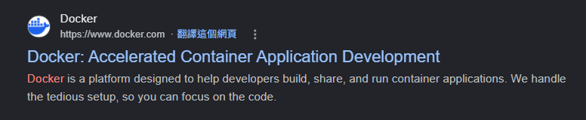
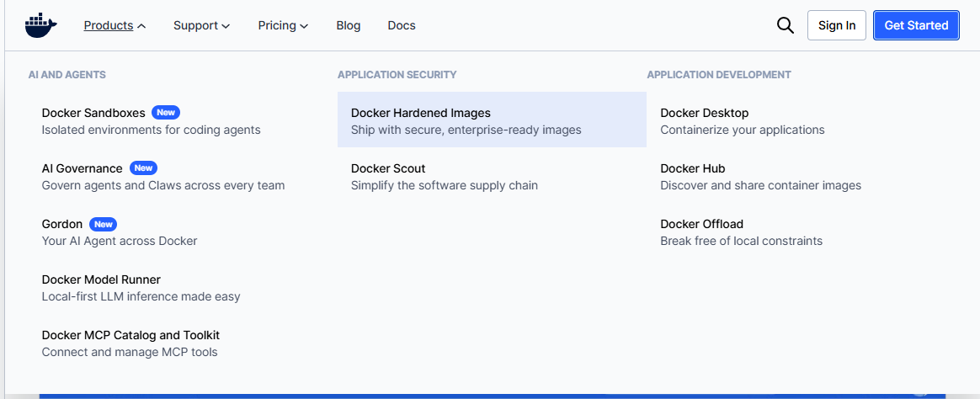
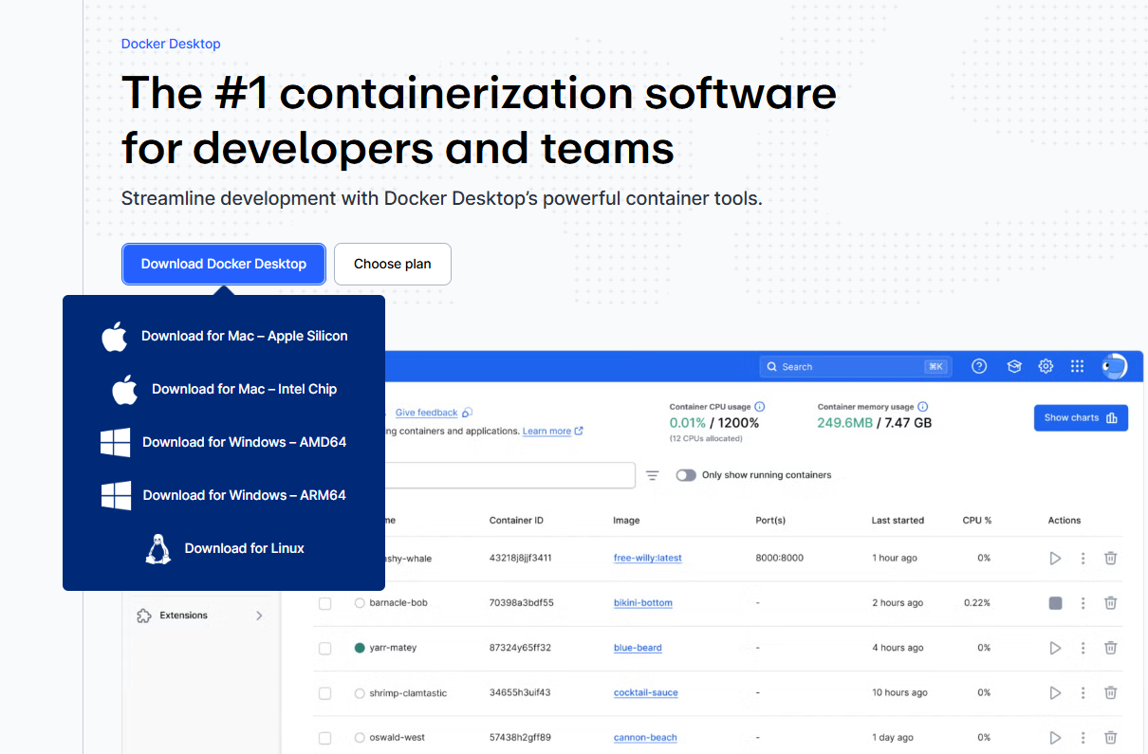
工具三 ‧ 下載教學
下載Docker流程
亞洲大學資訊發展處
Notes:
這一頁是 Docker 的下載流程,因為 Docker 是 Open WebUI 的基礎,我帶大家確認一遍。
首先,到 Docker 的官方網站,下載 Docker Desktop for Windows。安裝過程中,如果它問你要不要啟用 WSL2,請選「啟用」,因為我們等一下要用 Linux 容器的方式來跑 Open WebUI。
裝完之後,有個動作一定要做:重新開機一次。重開機後,再打開 Docker Desktop,確認它的狀態顯示是「Running」。我特別強調這個,是因為很多人遇到的安裝問題,根本不是指令打錯,而是 Docker Desktop 根本還沒真正啟動起來。
接著,確認 WSL 可以正常用。你可以打開 Windows Terminal,選 Ubuntu 或你裝的 WSL 系統,然後輸入 docker --version 跟 docker info 測試看看。
如果現場有人發現 Docker 指令找不到,記住通常就是檢查這三件事:第一,Docker Desktop 裝好了沒;第二,有沒有重新開機;第三,Docker Desktop 裡面的 WSL 整合有沒有打開。
這一頁不用記太多理論,你只要抓住一個重點:Open WebUI 是蓋在 Docker 上面的,Docker 沒先跑起來,後面的指令一定不會成功。

Slide 10
2 練習與複習
Q1. Open WebUI 最重要的特色是什麼?
A. 一定要付費
✓ B. 可在自己電腦或校內伺服器運作,資料不外流
C. 只能處理圖片
D. 只能用英文
解析:Open WebUI 像「裝在自己電腦裡的 ChatGPT」,可跑在本機或校內伺服器,對話和文件都留在自己的環境,處理敏感資料特別放心。
Q2. 投影片強調,使用 Open WebUI 前最該先搞懂的觀念是什麼?
A. 介面的顏色配置
✓ B. 三層架構——尤其是「模型到底在哪裡跑」
C. 如何更改字體
D. 怎麼匯出聊天紀錄
解析:大家常見的問題不是介面不會用,而是搞不清楚模型在哪裡跑。先理解三層架構(模型執行器/WebUI/瀏覽器),後面就會順很多。
AI 工具操作與建置教學
Notes:
練習與複習
1. Open WebUI 最重要的特色是什麼?
答案: B. 可在自己電腦或校內伺服器運作,資料不外流
解析:Open WebUI 像「裝在自己電腦裡的 ChatGPT」,可跑在本機或校內伺服器,對話和文件都留在自己的環境,處理敏感資料特別放心。
2. 投影片強調,使用 Open WebUI 前最該先搞懂的觀念是什麼?
答案: B. 三層架構——尤其是「模型到底在哪裡跑」
解析:大家常見的問題不是介面不會用,而是搞不清楚模型在哪裡跑。先理解三層架構(模型執行器/WebUI/瀏覽器),後面就會順很多。

Slide 11
工具三 ‧ 安裝步驟 1
步驟一：準備模型來源（三選一）
本機 Ollama（最推薦，完全離線）
# 安裝 Ollama 後拉取模型
ollama pull llama3.1 # 或 gemma2 等中文友善模型
A
B
OpenAI API（雲端模型，需金鑰）
不裝本機模型，啟動容器時帶入 OPENAI_API_KEY 即可直接使用 GPT 系列。
C
校內既有 API（相容 OpenAI 格式）
校內若已有相容 OpenAI 介面的服務，於設定填入 API 位址與金鑰即可接上，模型同樣不外流。
亞洲大學資訊發展處
Notes:
好,現在開始實際安裝 Open WebUI。第一個步驟是「準備模型來源」,也就是決定你的 AI 模型要從哪裡來。這裡有三種選擇,我幫你分析該怎麼選。
選擇 A,本機 Ollama。這是我最推薦你先試的方式,特別適合校內或個人測試。它最大的優點是「完全離線」,資料不用送出去。裝好 Ollama 之後,用一行指令 ollama pull llama3.1 就能下載模型。如果你電腦配備沒那麼高,可以先選 7B 或 8B 這種比較小的模型試試。
選擇 B,OpenAI API。這種方式不用在你電腦上跑模型,速度和品質通常比較穩定,但有兩個前提:你需要 API 金鑰,而且你的資料會送到 OpenAI 的雲端去處理。所以,還沒評估過的敏感資料,不建議用這種方式。
選擇 C,校內既有的 API。如果學校已經有提供相容格式的模型服務,你就可以把 Open WebUI 接上去。好處是你用統一的介面,但模型是由學校伺服器集中管理。
幫你總結一句話來選:想完全本地、重視資料不外流,選 A 的 Ollama;想快速用到雲端的高品質模型,選 B 的 OpenAI API;想整合學校資源,選 C 的校內 API。

Slide 12

工具三 ‧ 安裝步驟 2
步驟二：用 Docker 啟動 Open WebUI
依你選的模型來源，挑一條指令在 WSL 終端機執行。容器啟動後在瀏覽器開啟 http://localhost:3000。
情境 A：搭配本機 Ollama
情境 C：Open WebUI 內含 Ollama
本機 OLLAMA
WEBUI + OLLAMA
docker run -d -p 3000:8080 \
--add-host=host.docker.internal:host-gateway \
-v open-webui:/app/backend/data \
--name open-webui --restart always \
ghcr.io/open-webui/open-webui:main
# 一鍵同時裝 WebUI + Ollama（含 GPU）
docker run -d -p 3000:8080 --gpus=all \
-v ollama:/root/.ollama \
-v open-webui:/app/backend/data \
--name open-webui --restart always \
ghcr.io/open-webui/open-webui:ollama
情境 B：只用 OpenAI API
OPENAI API
關鍵提醒
docker run -d -p 3000:8080 \
-e OPENAI_API_KEY=你的金鑰 \
-v open-webui:/app/backend/data \
--name open-webui --restart always \
ghcr.io/open-webui/open-webui:main
務必保留 -v open-webui:/app/backend/data，否則重建容器會遺失資料。
純 CPU 把 --gpus=all 拿掉即可。
3000 為對外埠，可改成校內慣用埠號。
亞洲大學資訊發展處
Notes:
這一頁是真正用 Docker 把 Open WebUI 啟動起來。你不用硬背這些指令,但要理解每個情境的差別,知道自己該用哪一條。
情境 A,搭配本機 Ollama。這時候 Open WebUI 容器負責介面,Ollama 在你的主機上負責跑模型。這條指令裡有個地方很重要:--add-host=host.docker.internal:host-gateway 這一段,它的作用是讓容器能夠連回你主機上的 Ollama 服務。少了它,容器就找不到模型。
情境 B,只用 OpenAI API。啟動的時候帶入你的 OPENAI_API_KEY,Open WebUI 就會把你的問題送到 OpenAI 去。這個適合快速測試,但記得注意金鑰的保管跟資料政策。
情境 C,Open WebUI 內含 Ollama。這是最方便的「一鍵式」做法,容器裡面同時包含介面跟 Ollama。如果你有 NVIDIA 顯卡,可以加上 --gpus=all 來加速;如果沒有顯卡,就把 --gpus=all 拿掉,用 CPU 跑,只是會慢一些。
這頁最重要的提醒,我要特別圈起來:-v open-webui:/app/backend/data 這一段「絕對不能省」。它的作用是保存你的帳號、設定、聊天紀錄跟知識庫。如果你沒掛這個,哪天重建容器,你的資料就全部不見了。這是新手最常踩的坑,一定要記住。
另外,-p 3000:8080 的意思是,把容器裡的 8080 對應到你主機的 3000,所以你才會用 localhost:3000 來打開它。如果 3000 這個埠號被別的程式佔用了,你可以改成其他數字。

Slide 13
工具三 ‧ 如何啟動與使用
步驟三：首次設定與日常使用
1
建立管理者帳號
2
確認模型來源
3
選模型開始對話
首次開啟 localhost:3000 會要求註冊，第一個帳號即為系統管理者。
進入「設定 → 連線」，確認 Ollama 位址或 API 金鑰已正確連上。
回到主畫面，左上選擇模型，即可像 ChatGPT 一樣輸入問題對話。
4
建立提示與角色
5
上傳文件問答（RAG）
6
開放帳號給同仁
在「工作區」儲存常用提示詞、設定系統角色，做成校務專用小幫手。
把 PDF／文件拖進對話或知識庫，針對內容提問做檢索式回答。
在「管理面板 → 使用者」新增帳號與權限，讓團隊共用同一服務。
亞洲大學資訊發展處
Notes:
容器跑起來之後,這一頁教你第一次設定跟日常怎麼用,六個步驟。
第一步,建立管理者帳號。第一次打開 localhost:3000,它會要你註冊。注意,第一個註冊的帳號就會自動變成「系統管理者」,所以如果是正式架設,要由負責管理的人先來建這個帳號。
第二步,確認模型來源。進到「設定」裡的「連線」頁面,檢查你的 Ollama 位址、或 OpenAI 金鑰、或校內 API 有沒有接好。如果你發現模型清單是空的、選不到模型,通常就是模型服務沒啟動、網址打錯、防火牆擋住、或金鑰設錯,檢查這幾項。
第三步,選模型開始對話。回到主畫面,左上角選一個模型,就可以像用 ChatGPT 一樣開始打字問問題了。
第四步,建立提示詞跟角色。這個功能很好用,你可以在「工作區」裡,把常用的提示詞存起來、設定固定的角色。比如做一個「會議紀錄整理助理」或「報告潤稿助理」,以後要用直接叫出來就好,不用每次重打。
第五步,上傳文件問答,也就是 RAG。把 PDF 或文件拖進對話、或放進知識庫,然後針對裡面的內容發問。提醒一下,就算是這樣,還是要養成檢查來源的習慣,不要完全照單全收。
第六步,開放帳號給別人。如果你是管理者,可以在「管理面板」的「使用者」那裡新增帳號、設定權限,讓你的團隊一起用同一個服務。

Slide 14
3 練習與複習
Q1. 用 Docker 啟動 Open WebUI 時,投影片特別圈起來「絕對不能省」的是什麼?
A. --gpus=all 參數
✓ B. -v open-webui:/app/backend/data 資料卷
C. 容器的名稱
D. 埠號 3000
解析:資料卷 -v open-webui:/app/backend/data 保存帳號、設定、聊天紀錄與知識庫。沒掛它,重建容器時資料會全部消失,是新手最常踩的坑。
Q2. 關於三種模型來源的選擇,下列敘述何者正確?
✓ A. 想完全本地、資料不外流,選本機 Ollama
B. 本機 Ollama 一定要付費
C. OpenAI API 的資料不會送到雲端
D. 校內 API 無法整合使用
解析:想完全本地、重視資料不外流,選 Ollama;想快速用雲端高品質模型,選 OpenAI API;想整合學校資源,接校內相容 API。
AI 工具操作與建置教學
Notes:
練習與複習
1. 用 Docker 啟動 Open WebUI 時,投影片特別圈起來「絕對不能省」的是什麼?
答案:B. -v open-webui:/app/backend/data 資料卷
解析:資料卷 -v open-webui:/app/backend/data 保存帳號、設定、聊天紀錄與知識庫。沒掛它,重建容器時資料會全部消失,是新手最常踩的坑。
2. 關於三種模型來源的選擇,下列敘述何者正確?
答案:A. 想完全本地、資料不外流,選本機 Ollama
解析:想完全本地、重視資料不外流,選 Ollama;想快速用雲端高品質模型,選 OpenAI API;想整合學校資源,接校內相容 API。

